Slide 1
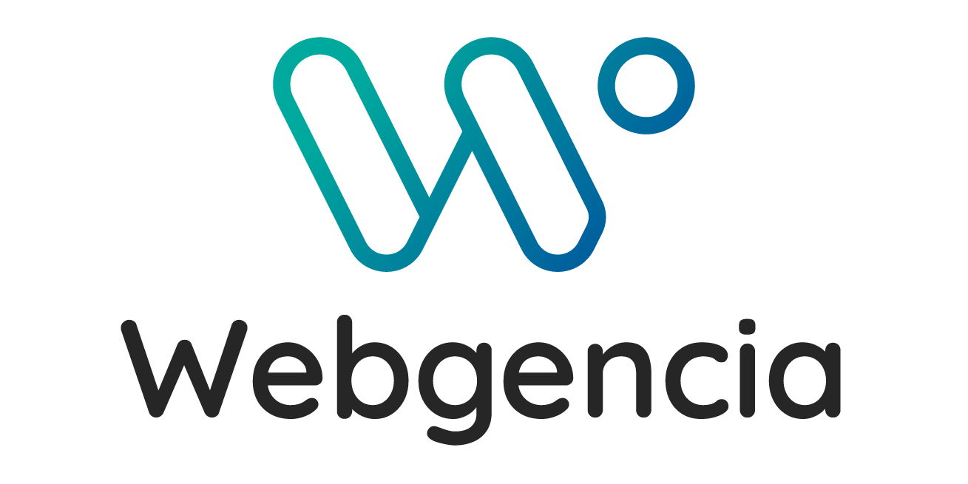
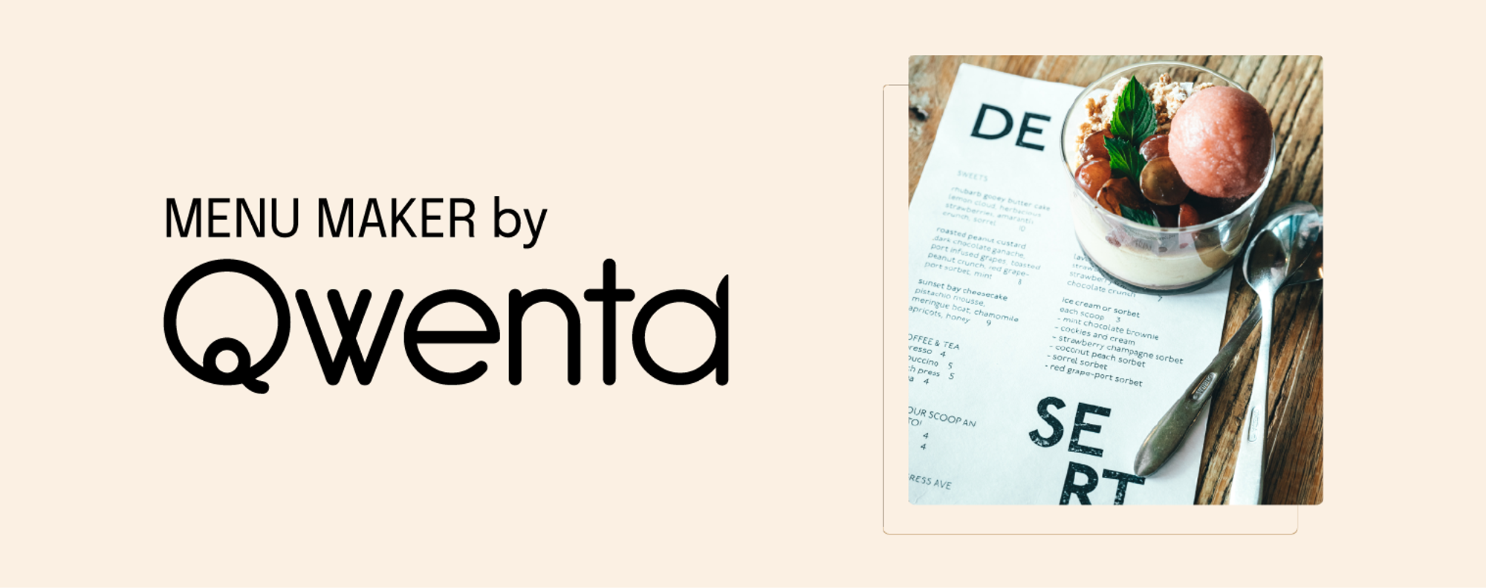
CASTELL Laurent 01/05/2024
PRÉSENTATION

Slide 2
Sommaire
Contexte du projet
Aperçu de la maquette
Méthodologie utilisée
Tableau Kanban
Spécifications techniques
Veille technologique
Conclusion
Questions

Slide 3
1. Contexte du Projet
Introduction à Menu Maker by Qwenta
Qwenta, leader historique de l'impression de supports, cherche à diversifier ses activités.
Ils souhaitent, à nouveau, une collaboration avec nous (Webgencia) pour développer un outil en ligne : Menu Maker.
Objectif : permettre aux restaurateurs de créer, personnaliser et diffuser facilement leurs menus ( PDF, Deliveroo, Instagram ) ou de l’imprimer.

Slide 4
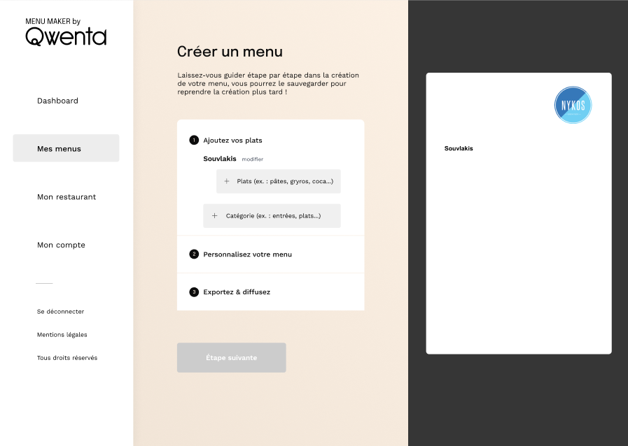
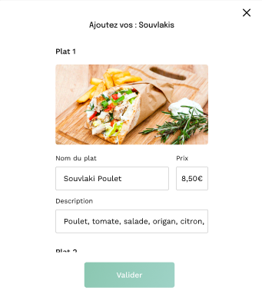
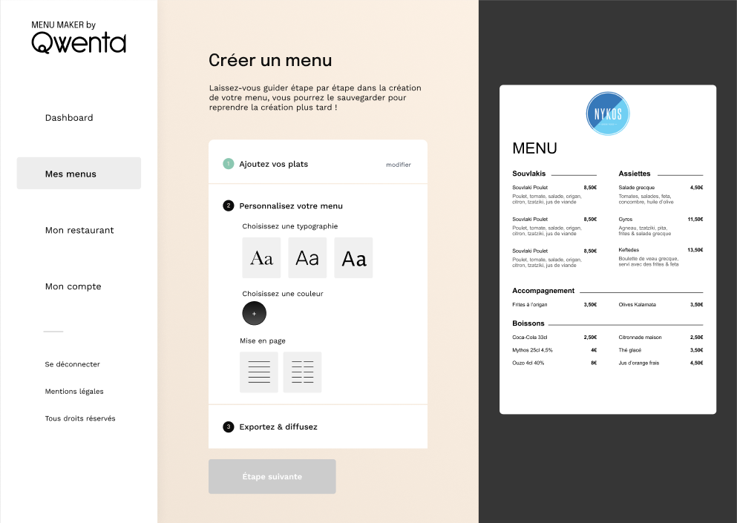
2. Aperçu de la Maquette
Fonctionnalités clés
Création de menu
Personnalisation du menu
Diffusion et impression du menu

Slide 5
Fonctionnalités clés
Captures avec demonstrations des fonctionalités clés précédentes

Slide 6
3. Méthodologie Utilisée
Agile et Scrum : Concepts Fondamentaux
Agile : Approche itérative et incrémentale pour le développement logiciel.
Scrum : Cadre de travail Agile avec des rôles, des événements et des artefacts définis.
Structuration en Sprints
Sprints : Périodes de temps définies (généralement 1 à 4 semaines) où le travail est réalisé et livré.
Objectifs : Chaque sprint a un objectif clair et des fonctionnalités à livrer.
Durées et Objectifs
Durée des Sprints : Adaptée à la complexité et à la taille du projet, typiquement 2 à 4 semaines.
Objectifs : Développer, tester et livrer des fonctionnalités utilisables à la fin de chaque sprint.

Slide 7
Avantages pour le Projet Menu Maker
Agilité dans l'Adaptation
Flexibilité pour répondre aux changements
Réactivité face aux retours utilisateurs
Transparence et Communication
Suivi transparent des progrès
Communication efficace au sein de l'équipe
Livraisons Itératives
Possibilité de délivrer des fonctionnalités rapidement
Réduction du Time-to-Market

Slide 8
4. Tableau Kanban
Suivi du Projet
https://www.notion.so
Organisation des Tâches
Catégories : À faire, En cours, À tester, Terminé
Attribution, estimation en story points, critères de succès.

Slide 9
5. Spécifications Techniques
Présentation de l’usage du no-code
Liste des principales spécifications techniques
Création d'une catégorie de menu : react-modal
Connection : Firebase Authentication
Créer un menu : react-hook-form
Personnaliser un menu : styled-components
Sauvegarder un menu : Firebase Realtime Database
Diffuser un menu : React PDF, Deliveroo API, Instagram API
Imprimer un menu : Utiliser React avec une intégration email en backend

Slide 10
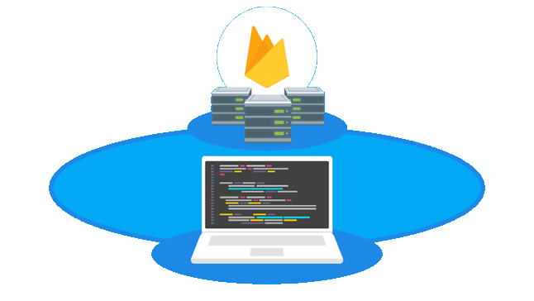
Spécification Technique Clé: Firebase Realtime Database
Description: Firebase Realtime Database est utilisé pour permettre aux restaurateurs de sauvegarder les menus qu'ils ont créés, afin qu'ils puissent les réutiliser ultérieurement. Il offre une solution de stockage de données en temps réel, permettant aux menus d'être enregistrés de manière efficace et sécurisée dans le cloud.
Le schéma ci-contre illustre comment Firebase Realtime Database est utilisé dans votre application. Lorsqu'un restaurateur crée un nouveau menu, les données du menu sont envoyées à Firebase Realtime Database et stockées dans le cloud de manière sécurisée. Lorsque le restaurateur souhaite accéder à ses menus sauvegardés ultérieurement, l'application récupère ces données à partir de Firebase Realtime Database et les affiche à l'utilisateur.

Slide 11
6. Veille Technologique
Présentation de l’usage du no-code
Axes de Curation
Axe Projet "Menu Maker"
Sources d'informations sur SQL / No SQL, React.
Axe Développement Web
Frameworks, accessibilité web, sécurité en ligne.
Méthode de Classification
Feedly : agrégation de sources variées.

Slide 12
7. Conclusion
Présentation de l’usage du no-code
Résumé
Objectif du projet.
Méthodologie utilisée.
Avancements actuels.

Slide 13
8. Questions

